Slide 1
Пушкин
Александр Сергеевич
(1799 – 1837)

Slide 2
Александр Сергеевич родился в Москве
26 мая
(6 июня)
1799 года
в дворянской помещичьей семье.

Slide 3
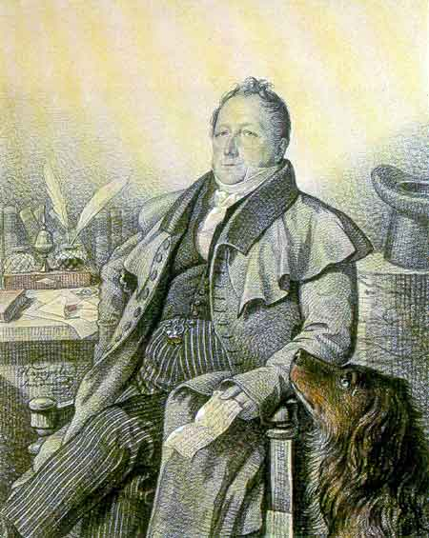
Отец,
Сергей Львович, небогатый помещик, человек образованный, хорошо знал литературу,
был знаком со многими русскими писателями и сам немного писал.
С.Л. Пушкин. 1824

Slide 4
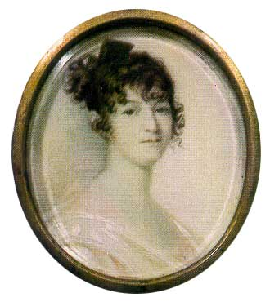
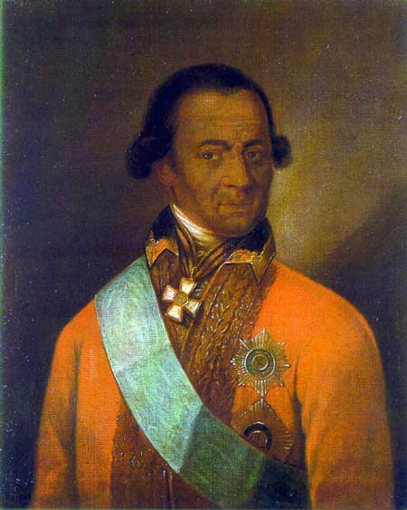
Мать,
Надежда Осиповна, приходилась внучкой арапу Петра I, впоследствии русскому генералу Ганнибалу.
Н.О. Пушкина. 1800-е гг.
Абрам Петрович Ганнибал

Slide 5
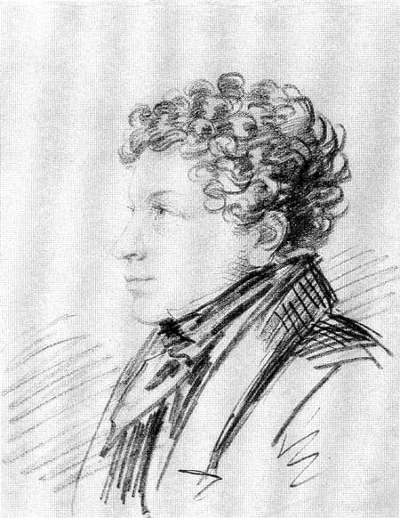
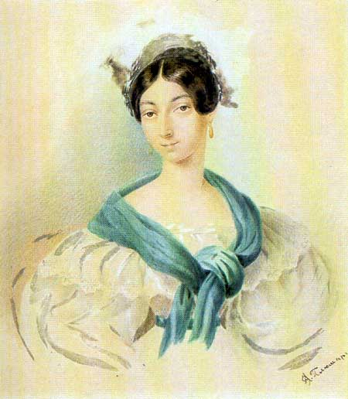
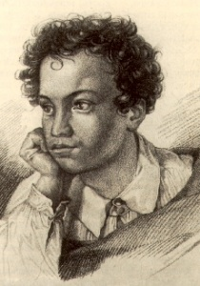
Детей в семье Пушкиных было трое. Старшая – Ольга, второй – Александр и младший – Лёвушка, любимец семьи.
Ольга Сергеевна
Александр
Сергеевич
Лев Сергеевич

Slide 6
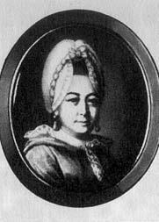
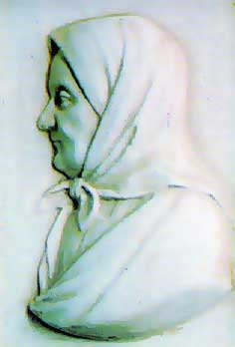
М.А. Ганнибал
А.Р. Яковлева
Любовь к родному языку маленькому Пушкину привили бабушка, Мария Алексеевна Ганнибал, превосходно говорившая и писавшая по-русски, и
няня Арина Родионовна.

Slide 7
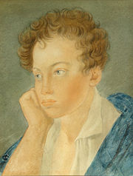
Как и принято в дворянских
семьях, маленькому Пушкину
нанимают гувернера – иностранца.
И с 7 лет Саша начинает изучать
немецкий, английский и
французский языки. Поэтому первые стихи он пишет именно на французском.

Slide 8
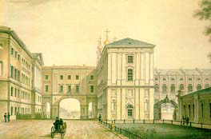
В 12 лет Александр был отвезен учиться в новое, только что открывшееся 19 октября 1811 г. учебное заведение - Царскосельский Лицей под Петербургом, место, где располагалась летняя резиденция русских императоров.

Slide 9
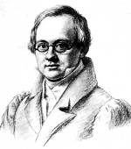
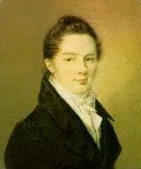
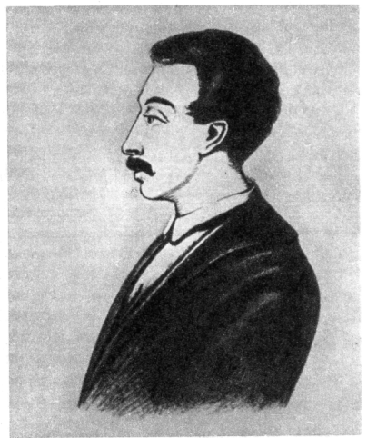
Близкие друзья Пушкина по Лицею
Антон Антонович
Дельвиг
Иван Иванович
Пущин
Вильгельм Карлович
Кюхельбекер

Slide 10
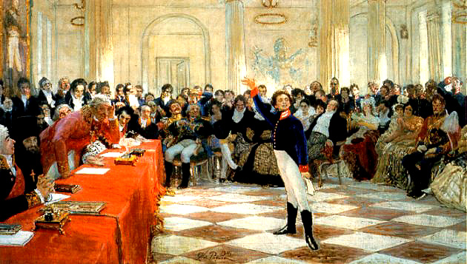
«Пушкин в Царском Селе». Картина
И. Репина, 1911
Срок пребывания в лицее кончился летом 1817 года. Детство прошло. Началась жизнь. Пушкин переехал в Петербург и поступил в коллегию иностранных дел в чине коллежского секретаря, но служба мало интересовала его. Он увлекался театром, балами, стал участником разных литературных обществ, завел много знакомств.

Slide 11
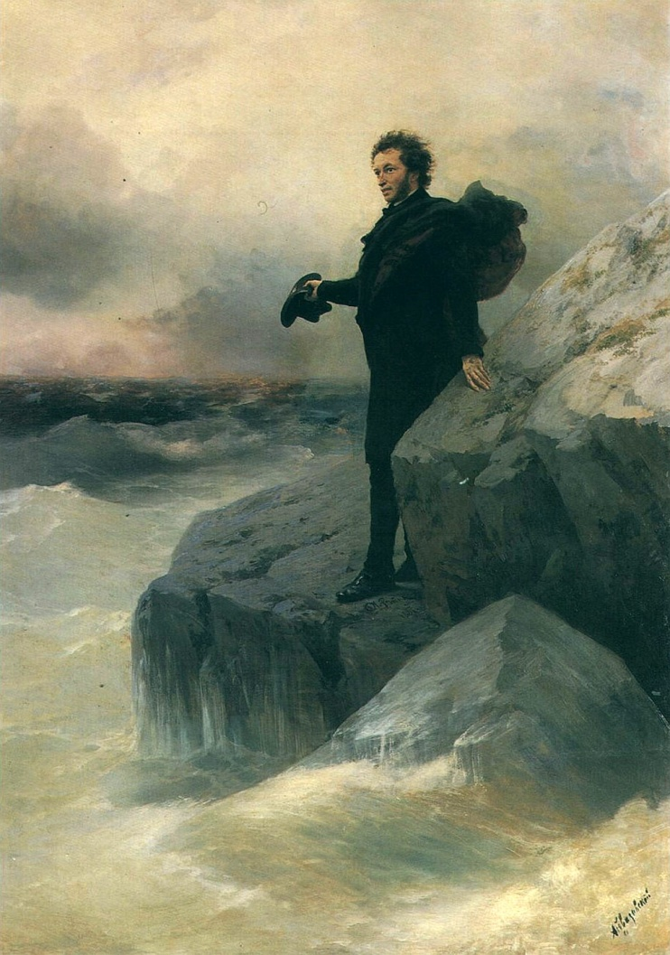
Молодой поэт,
не зная осторожности
и страха, сочиняет и распространяет свои свободолюбивые стихи.
Пушкина отправляют служить на юг России.
И.К. Айвазовский, И.Е. Репин. «Прощание Пушкина с морем», 1887

Slide 12
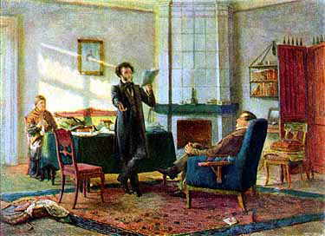
Пушкин в селе Михайловском (Пущин у Пушкина). Художник Н.Н. Ге. 1875 г.
Пушкин подал прошение об отставке с Государственной службы, и ему объявили об увольнении и сослали в псковскую губернию, в имение его матери Михайловское, под надзор местных властей. Именно здесь, в деревенском уединении, Пушкин осознал себя профессиональным писателем, для которого литература самое серьёзное дело жизни.

Slide 13
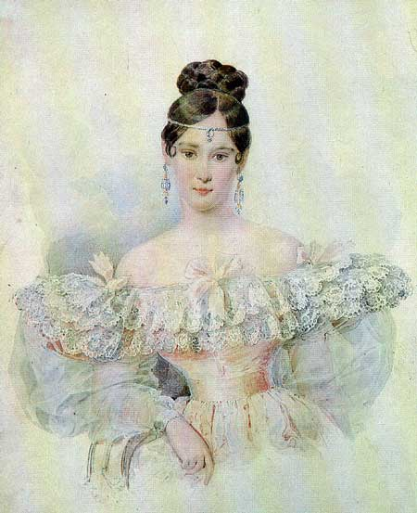
После ссылки Пушкин вернулся в Москву. В мае 1829 г. он посватался в Москве к юной красавице Наталии Николаевне Гончаровой.
А. Брюллов. Н.Н. Пушкина. 1831–1832 гг.

Slide 14
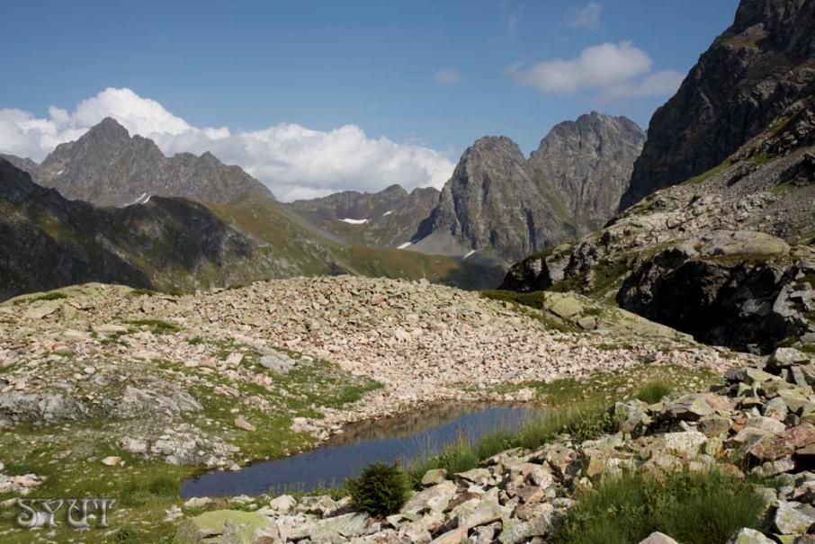
Не получив определенного ответа от Гончаровой, он без разрешения властей сразу самовольно уехал на Кавказ.

Slide 15
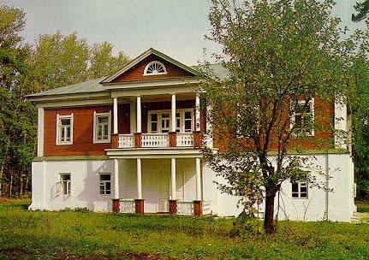
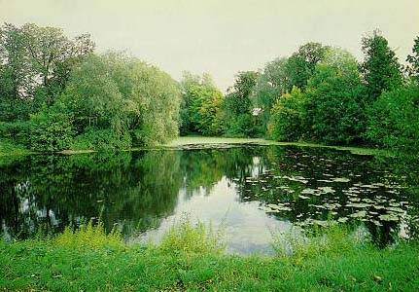
6 мая 1830 г. состоялась помолвка Пушкина с Натальей Гончаровой. Отец выделил ему деревеньку Кистеневку, расположенную в Нижегородской губернии, вблизи от отцовского имения - с.Болдино. Начавшаяся в Москве эпидемия холеры задержала Пушкина в Болдино с 7 сентября по 2 декабря1830 г.
В Болдинскую осень талант Пушкина достиг полного расцвета.

Slide 16
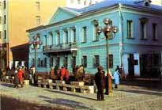
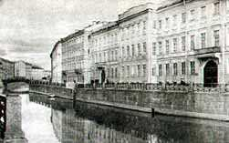
18 февраля 1831 г. в церкви Вознесения Господня состоялось его венчание с Н.Н.Гончаровой. Первые месяцы семейной жизни он провел с женой в Москве, сняв квартиру на Арбате
Квартира Пушкина
в Москве на Арбате
С середины октября 1831 г. и уже до конца жизни Пушкин с семьей живет в Петербурге.
Квартира Пушкина в
Петербурге на
Набережной Мойки

Slide 17
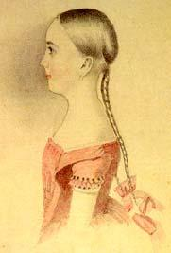
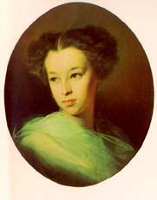
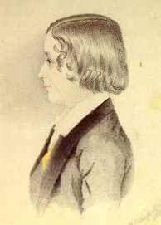
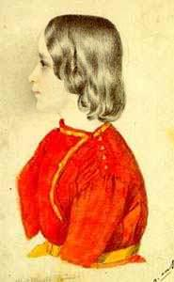
У А.Пушкина и Н.Гончаровой было четверо детей.
Старшая дочь
Мария Александровна
Младшая дочь
Наталья Александровна
Старший сын
Александр Александрович
Младший сын
Григорий Александрович

Slide 18
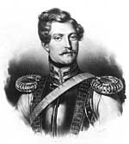
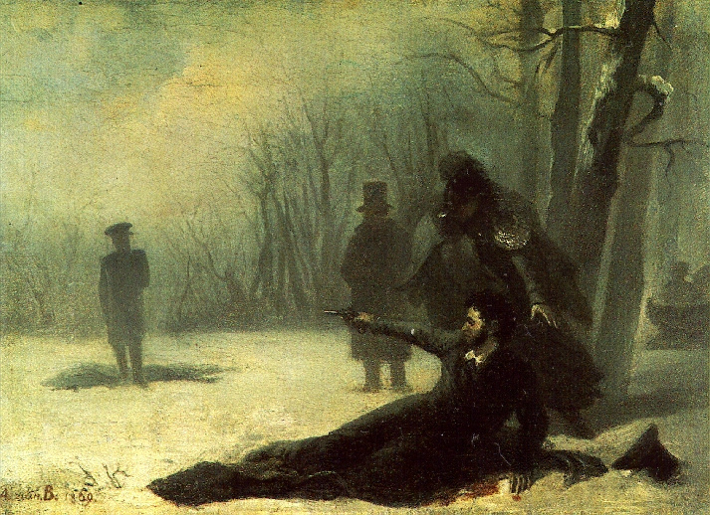
В начале 1834 г. в Петербурге появился француз барон Дантес. Он влюбился в жену Пушкина и стал за ней ухаживать.
Ж. Дантес-Геккерн. 1830-е гг.
8 февраля 1837 года, в 5-м часу вечера, на Черной речке в Петербурге состоялась роковая дуэль, на которой Пушкин был смертельно ранен.
Дуэль Пушкина с Дантесом.
Адриан Маркович Волков. 1869

Slide 19
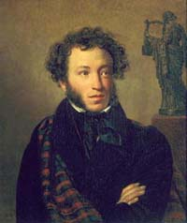
Умер А.С. Пушкин
29 января
(ныне 10 февраля)
1937 года.
О.А. Кипренский. "Портрет Пушкина". 1827 г.

